Slide 1

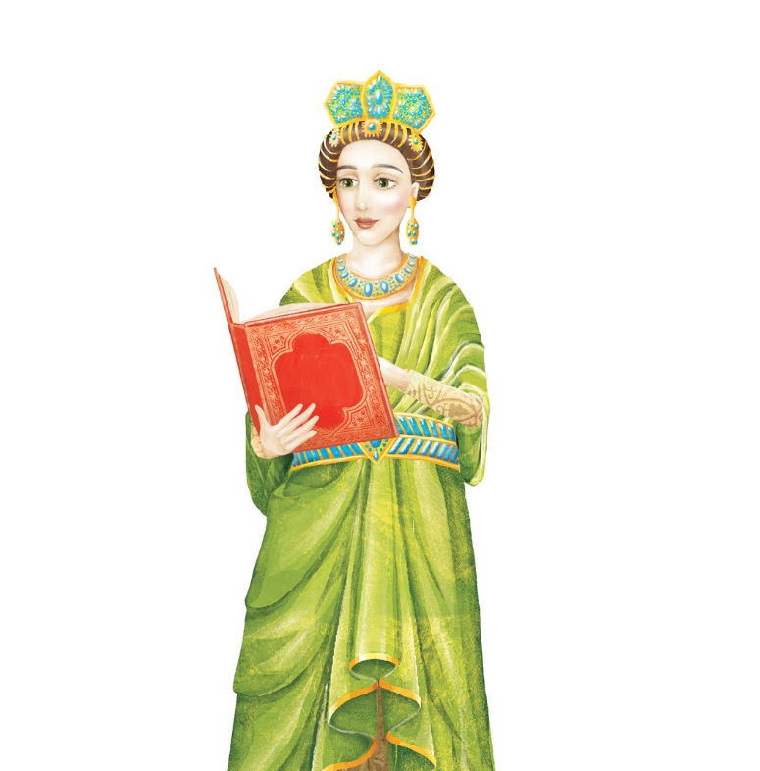

Europa u vrijeme velike seobe naroda
Nastavna tema:
Doba velikih migracija i ranosrednjovjekovna Europa

Slide 2
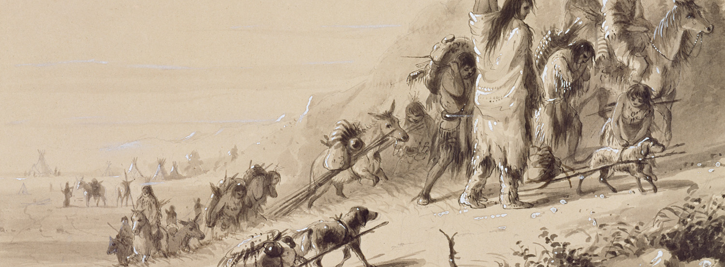
Doba velikih migracija
Notes:
Migracije Indijanaca u ranome novom vijeku

Slide 3
Doba velikih migracija
Migracije nekad i danas, nema velikih razlika
Ratne opasnosti
Prirodne katastrofe
Bolji uvjeti života
migracija je trajna promjena mjesta stalnog boravka pojedinca ili društvenih skupina

Slide 4
Doba velikih migracija
Atila, na čelu hunske države
Huni, ratničko pleme
Država na prostoru od južne Rusije do rijeke Rajne
Prodori Huna na zapad dovode do velike seobe naroda

Slide 5
Doba velikih migracija
Okupacija prostora Galije i dolazak do Pariza
Prodor zaustavili Franci
Prodori u sjevernu Italiju
Kuga zaustavila daljnja osvajanja

Slide 6
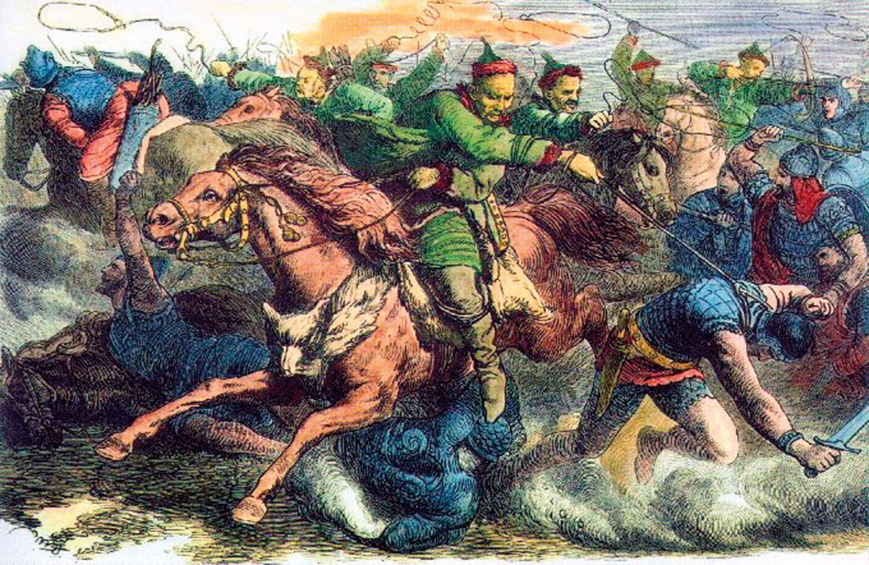
Doba velikih migracija
Notes:
Huni u borbi protiv Alana, Johanna Nepomuka Geigera, XIX. st., prikazuje slikarsku interpretaciju u bitci

Slide 7
Doba velikih migracija
Veliki utjecaj Huna na razvoj Europe
Prodori novih naroda u Europu
Germani na granicama Carstva
Prodori barbarskih plemena i komadanje Carstva

Slide 8
Doba velikih migracija
Franci zavladali sjevernom Galijom
Burgundi zavladali jugoistočnom Galijom
Vizigoti zavladali južnom Galijom i Hispanijom
Vandali u V. stoljeću opustošili Rim
Propast antičkog Rima

Slide 9
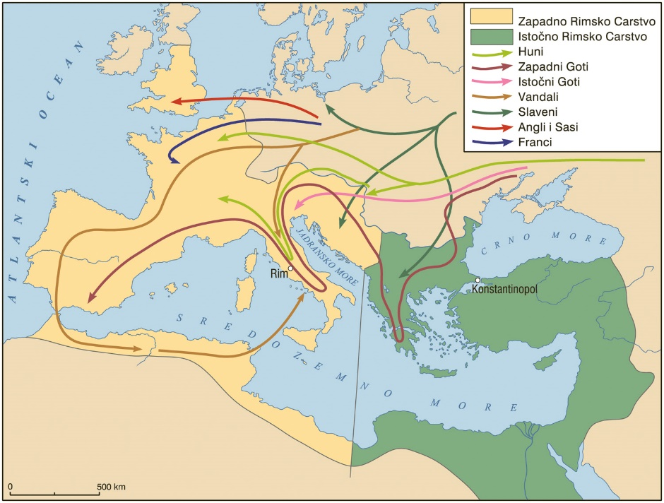
Doba velikih migracija
pomoću zemljovida seobe naroda u udžbeniku na stranici 13 odgovorite na pitanja

Slide 10
Doba velikih migracija
Nakon pustošenja Rima vladare ZRC biraju germanski vojni zapovjednici
Sukob germanskih vojnika s carom
476. godine vojskovođa Odoakar svrgnuo cara Romula Augustula

Slide 11
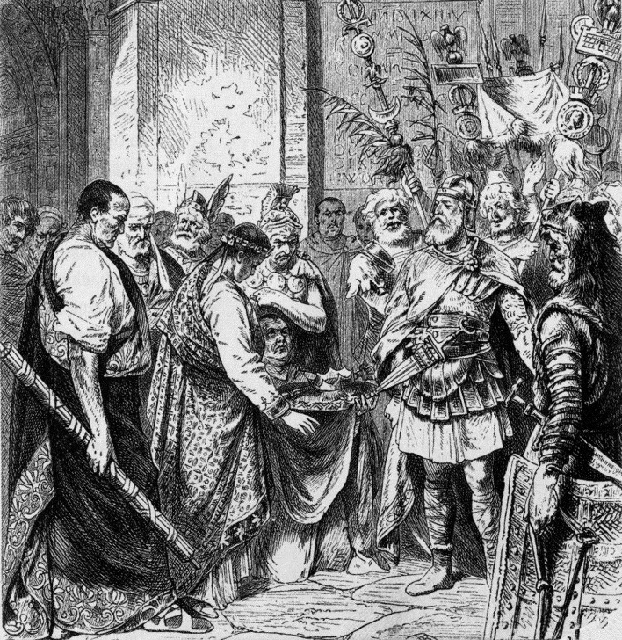
Doba velikih migracija
Notes:
Posljednji car Zapadnoga Rimskog Carstva Romul Augustul predaje vlast germanskom vojskovođi Odoakaru

Slide 12
Doba velikih migracija
Simboli carske vlasti poslani u Konstantinopol
Propast Zapadnog Rimskog Carstva
Kraj staroga i početak srednjega vijeka
Nastanak novih država na razvalinama Carstva

Slide 13
Doba velikih migracija
Nova kraljevstva:
Vandali na sjeveru Afrike
Vizigoti (Zapadni Goti) u Hispaniji
Franci u dijelu Galije
Ostrogoti (Istočni Goti) u Italiji i Dalmaciji

Slide 14
Doba velikih migracija
Najmoćnije kraljevstvo Istočnih Gota
Teodorik, najpoznatiji vladar
Zakoni i uredbe prema rimskom uzoru
Kraljev dvor u Ravenni
Država propala nakon njegove smrti

Slide 15
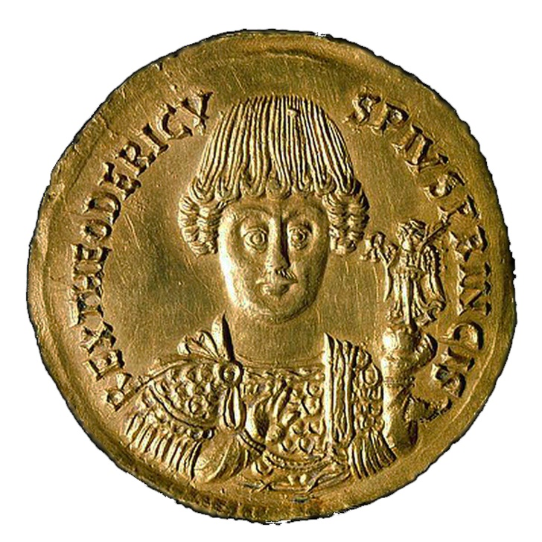
Doba velikih migracija
Notes:
Zlatni novac s likom ostrogotskog kralja Teodorika

Slide 16
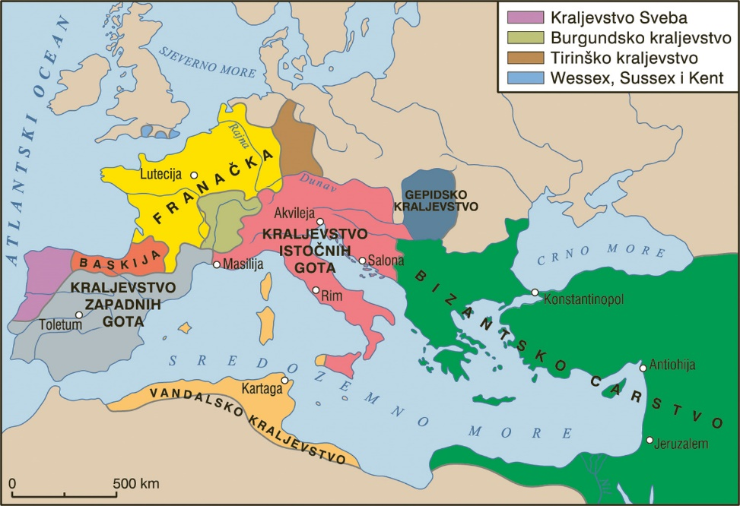
Doba velikih migracija
pomoću zemljovida seobe naroda u udžbeniku na stranici 14 odgovorite na pitanja

Slide 17
UPAMTIMO
migracije
Huni, ratničko pleme
Atila, na čelu hunske države
Huni i velika seoba naroda
Germani na granicama Carstva
prodori barbarskih plemena i komadanje Carstva

Slide 18
UPAMTIMO
Vandali i propast antičkog Rima
476. godine vojskovođa Odoakar svrgnuo cara Romula Augustula
simboli carske vlasti poslani u Konstantinopol
propast Zapadnog Rimskog Carstva
kraj staroga i početak srednjega vijeka

Slide 19
UPAMTIMO
osnivanje novih kraljevstava na razvalinama Carstva
najmoćnije kraljevstvo Istočnih Gota
Teodorik, najpoznatiji vladar

